Slide 1
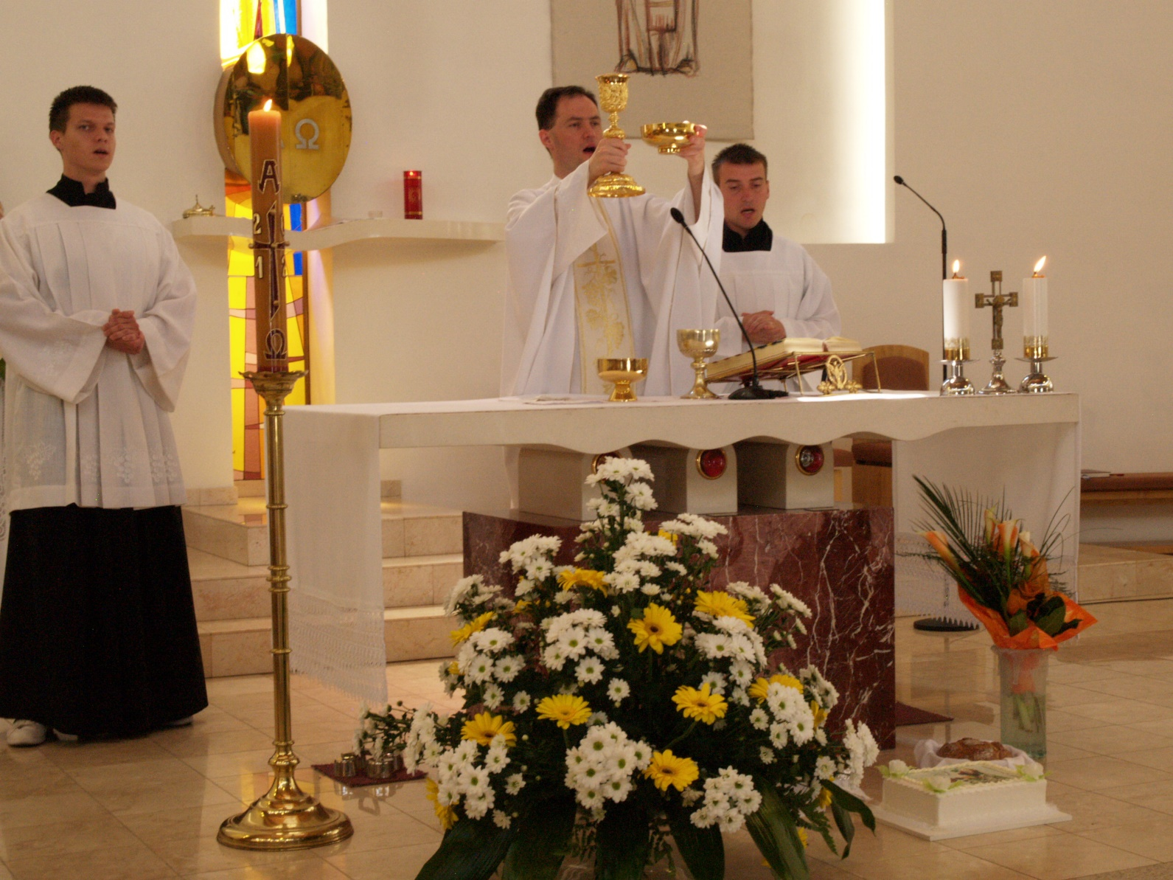
Svätá omša

Slide 2
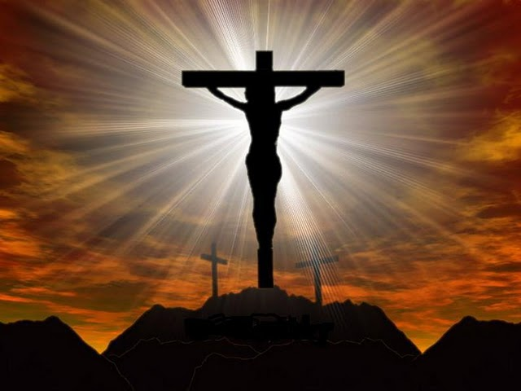
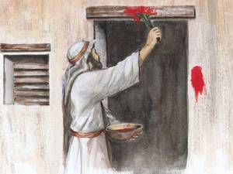
obeta
Krv baránka
Sám Ježiš
obetuje za nás svoj život

Slide 3
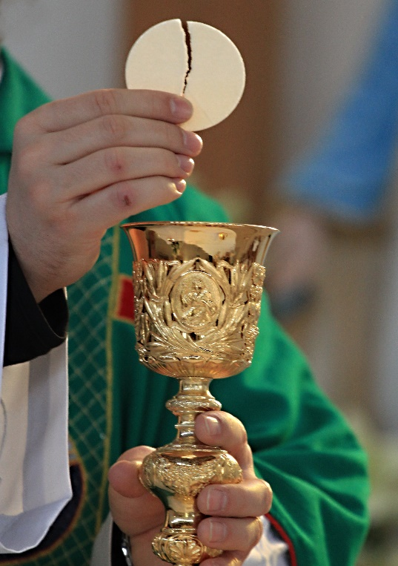
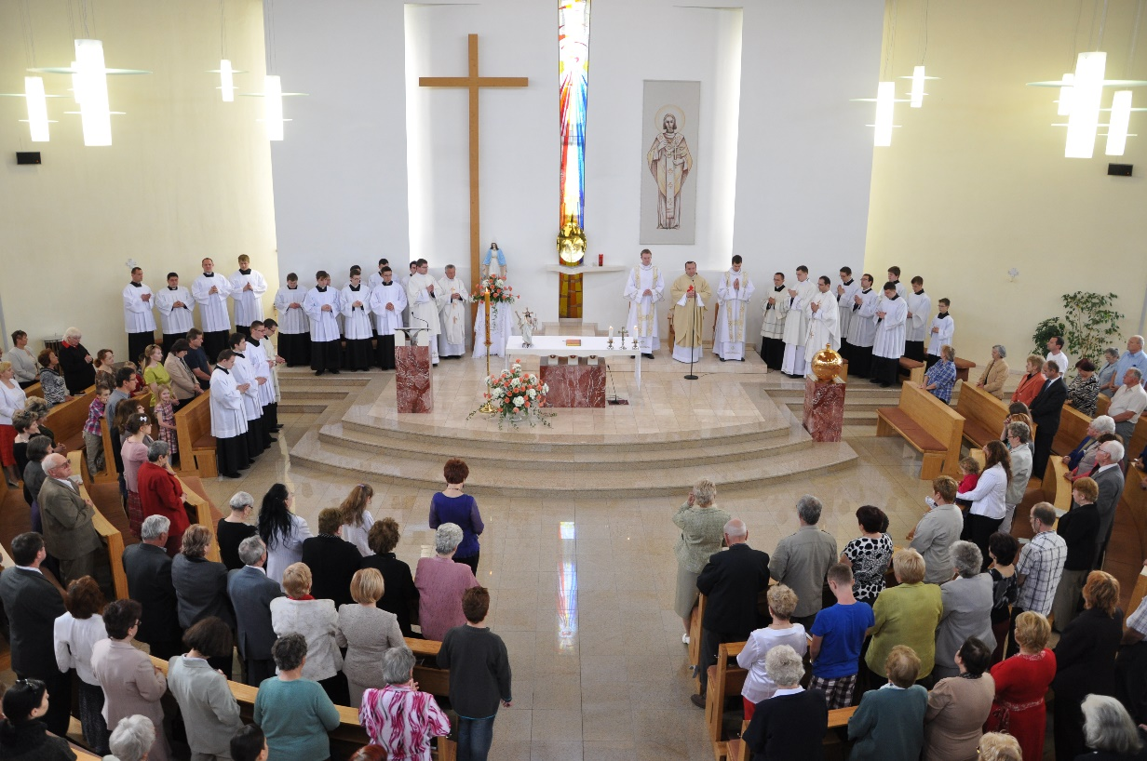
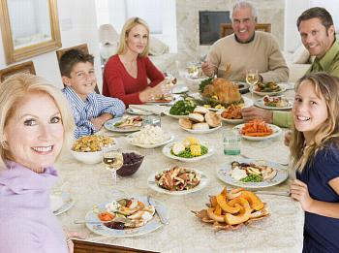
hostina
Nesýti iba naše telo, ale predovšetkým
našu dušu.

Slide 4
Prečo ideme na svätú omšu?
POZVANIE
Kedy? V nedeľu
Kde? V našom kostole
Prines si: radosť a
otvorené srdce.
☺ ☺ Teším sa na Teba!
Tvoj priateľ JEŽIŠ

Slide 5
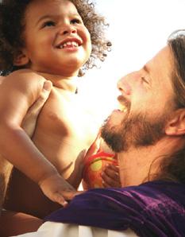
STRETNUTIE,
ktoré prináša RADOSŤ

Slide 6
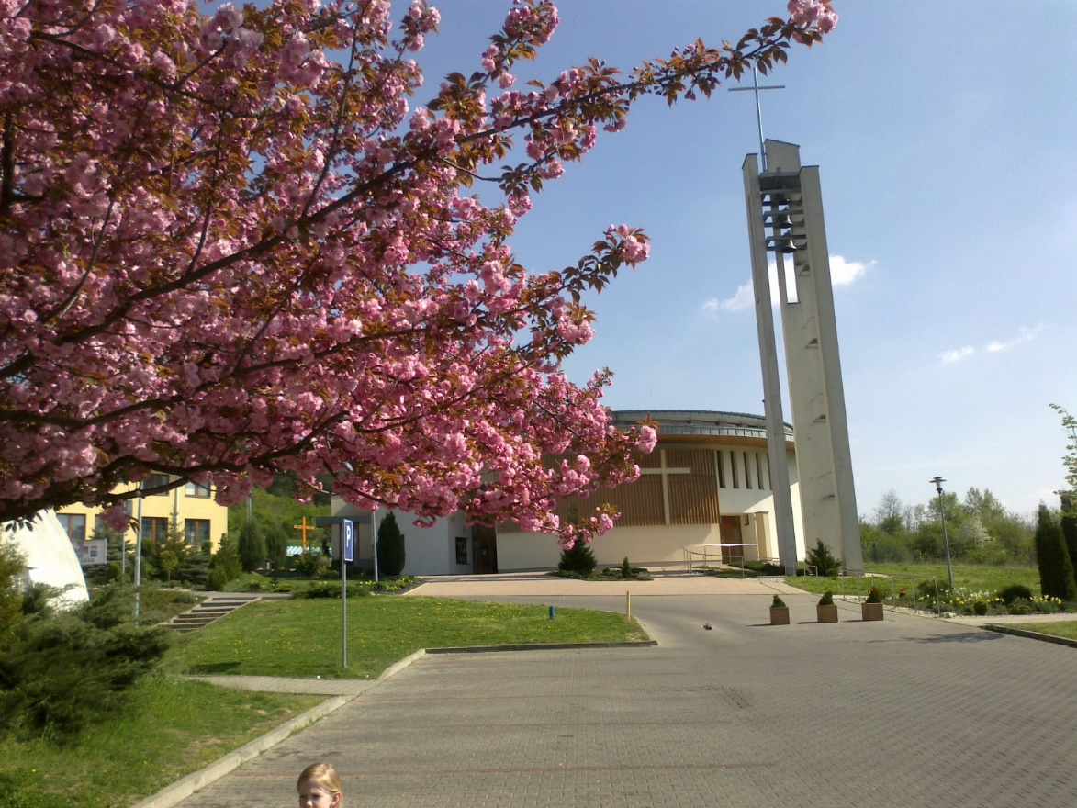
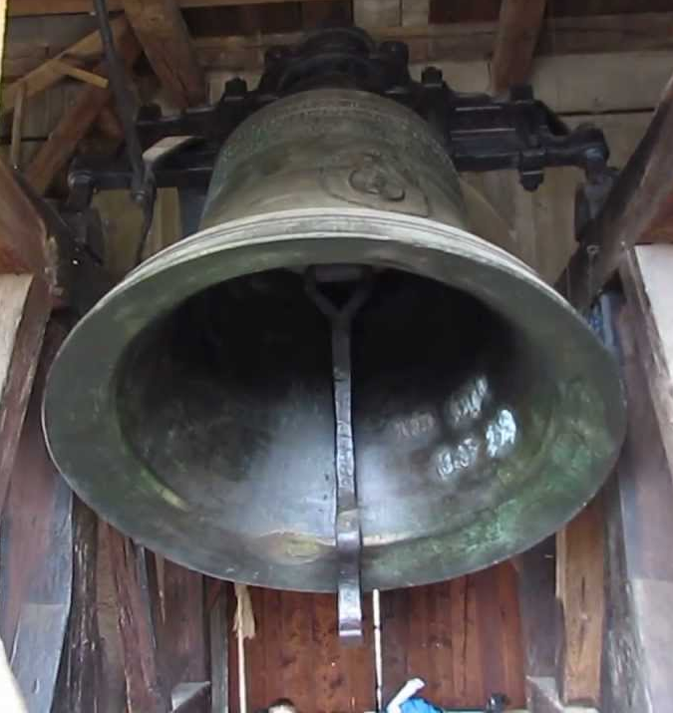
Kde sa slávi
svätá
omša?
zvon
V kostole.

Slide 7
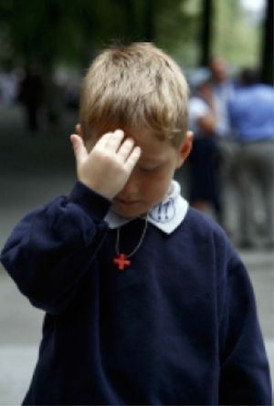
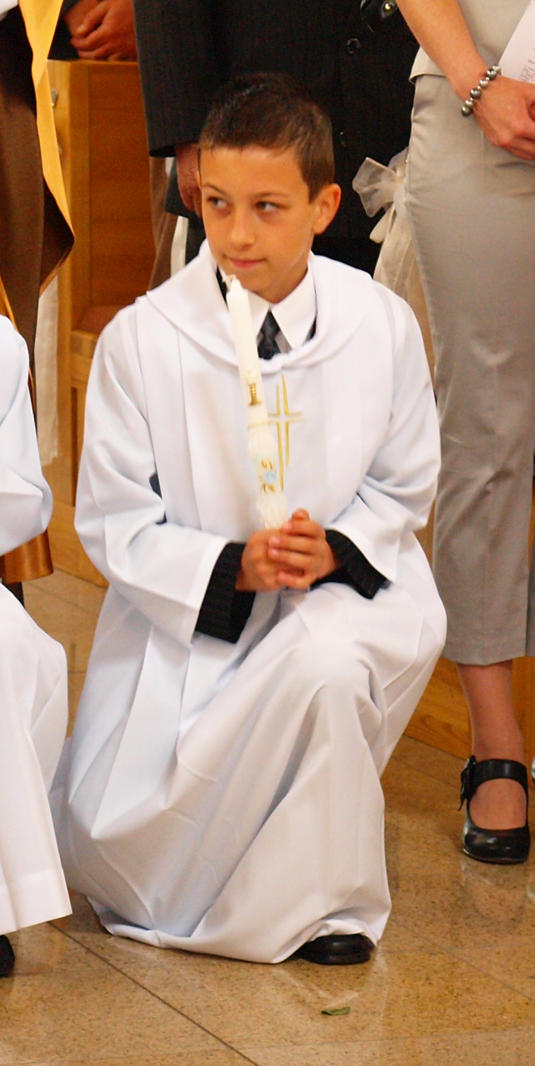
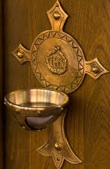
Pokľaknutie - pozdrav
Prežehnanie sa
Svätenička
Očistenie

Slide 8
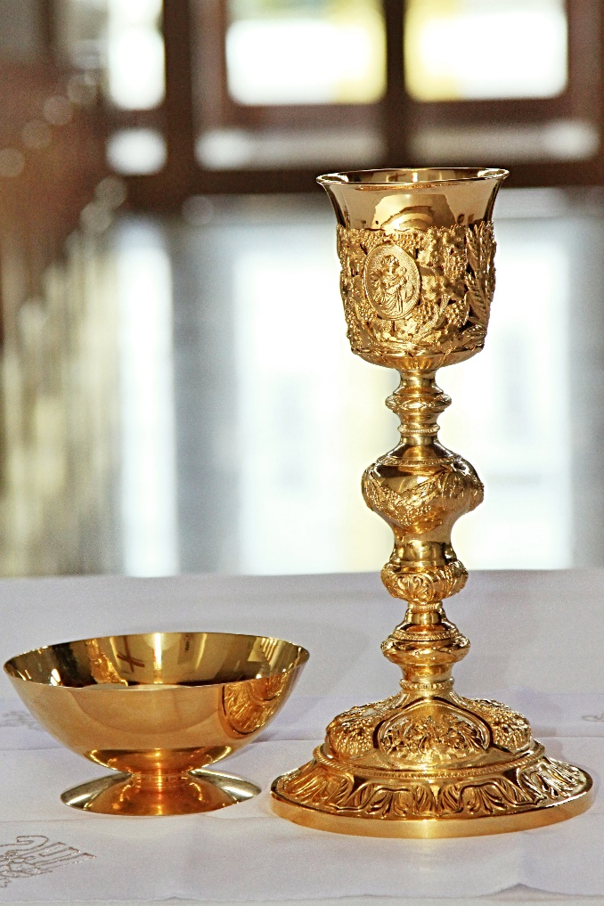
Svätá omša má 2 hlavné časti:
Úvodné obrady
1. BOHOSLUŽBA SLOVA
2. BOHOSLUŽBA OBETY
Záverečné obrady

Slide 9
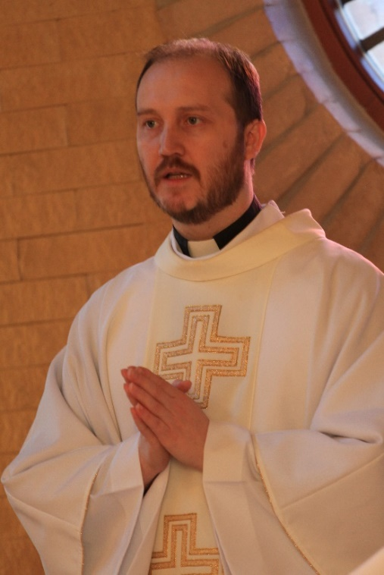
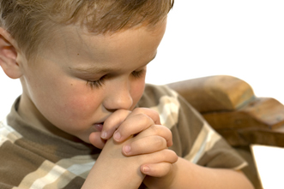
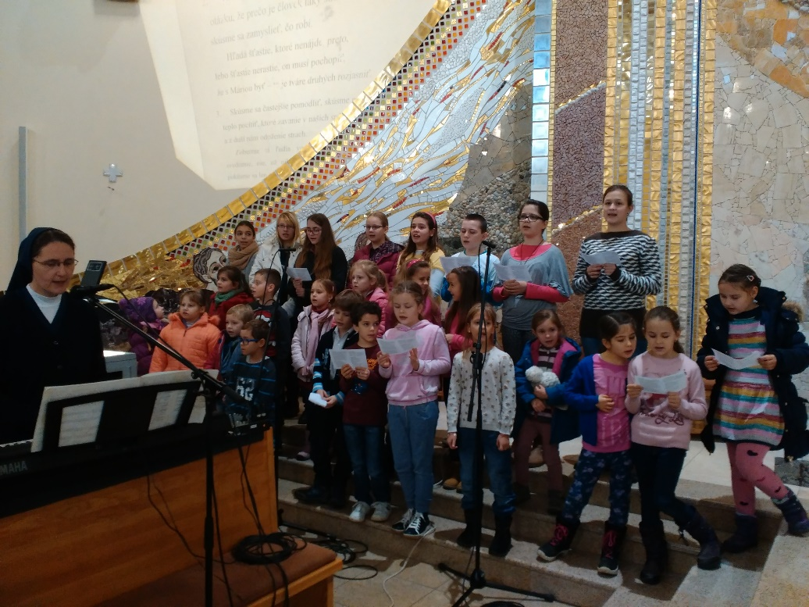
Úvodné obrady
Prežehnanie a pozdrav kňaza
Úkon kajúcnosti
Kňaz zastupuje
Pána Ježiša
Oslavná pieseň Glória
Modlitba dňa

Slide 10
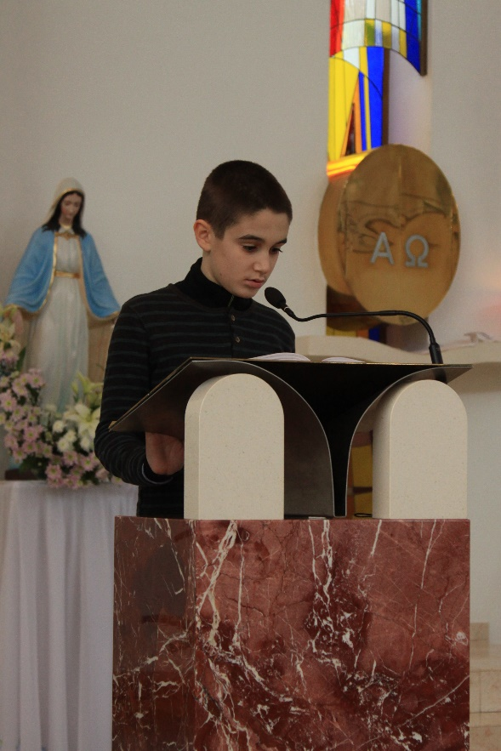
1. BOHOSLUŽBA SLOVA
Každú nedeľu čítame štyri texty:
Starý zákon
Žalm
3. Nový zákon, listy
4. Evanjelium

Slide 11
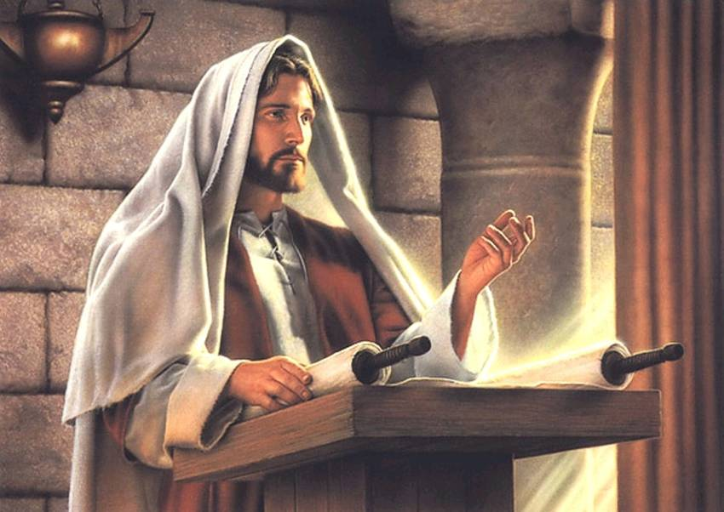
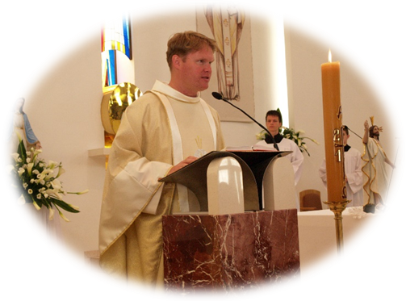
Pred čítaním Evanjelia robíme 3 malé krížiky: Na čelo, na ústa, na srdce
„Pane Ježišu, pomôž nám myslieť ako ty, hovoriť ako ty, milovať ako ty.“

Slide 12
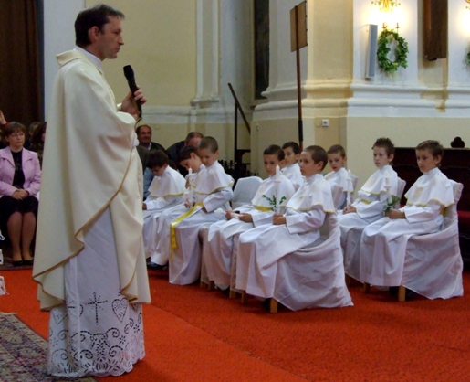
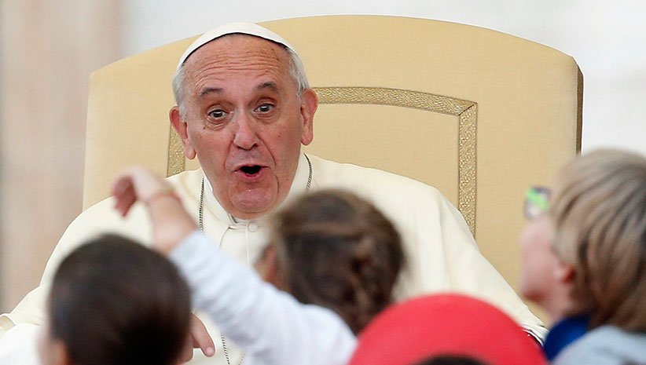
Homília
Zapamätaj si aspoň
1 peknú vec z kázne a
počas týždňa ju uskutočni

Slide 13
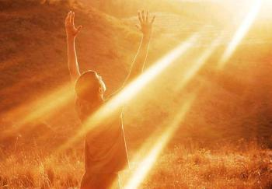
Vyznanie viery
Verím v Boha
Otca...
v Ježiša Krista...
v Ducha Svätého...

Slide 14
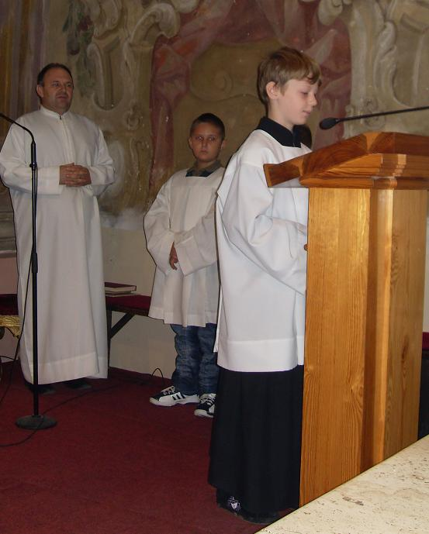
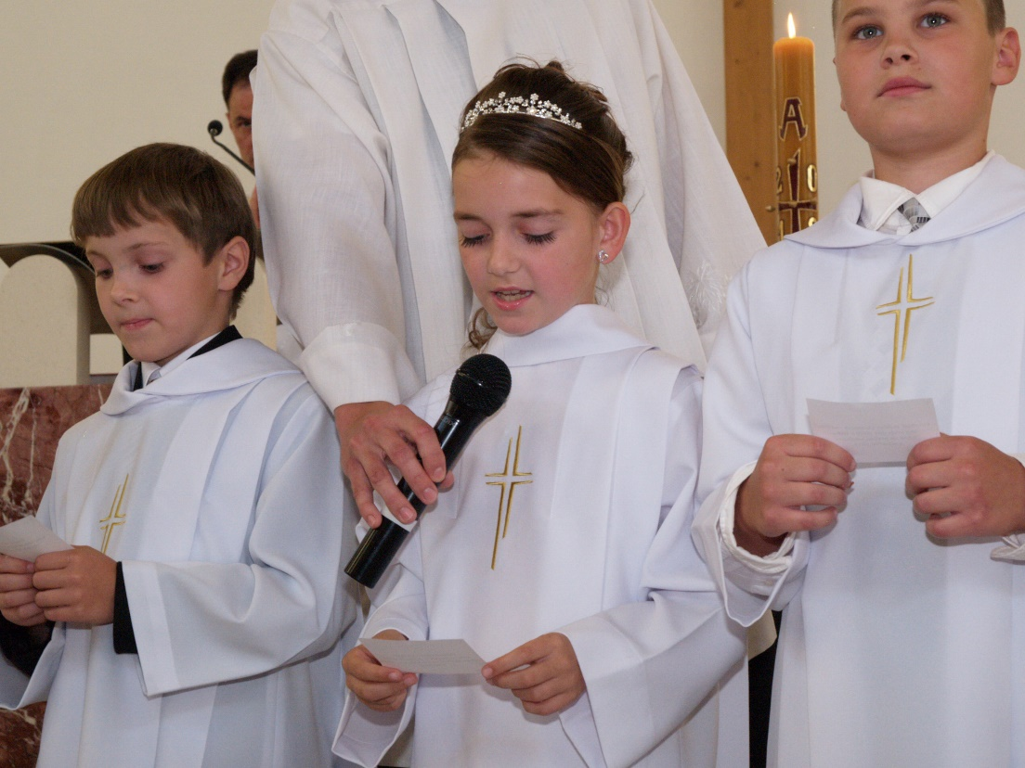
Prosby – spoločné modlitby veriacich
Modlíme sa napríklad za:
svätého Otca,
biskupov, kňazov
tých, čo sú
na čele štátu
- pokoj vo svete
- lásku medzi ľuďmi
toho, za koho je
obetovaná svätá omša

Slide 15
1. Ku tebe, Bože, prichádzame,
veď v tomto svete nič nemáme.
Ref.: /:Patrí ti, Bože, ja to viem,
každučký kvietok, táto zem.:/
2. Ty sa nám dávaš na oltári,
s tebou sa nám tak dobre darí.
3. Len tebe, Pane, len tebe dám
srdiečko moje, všetko, čo mám.

Slide 16
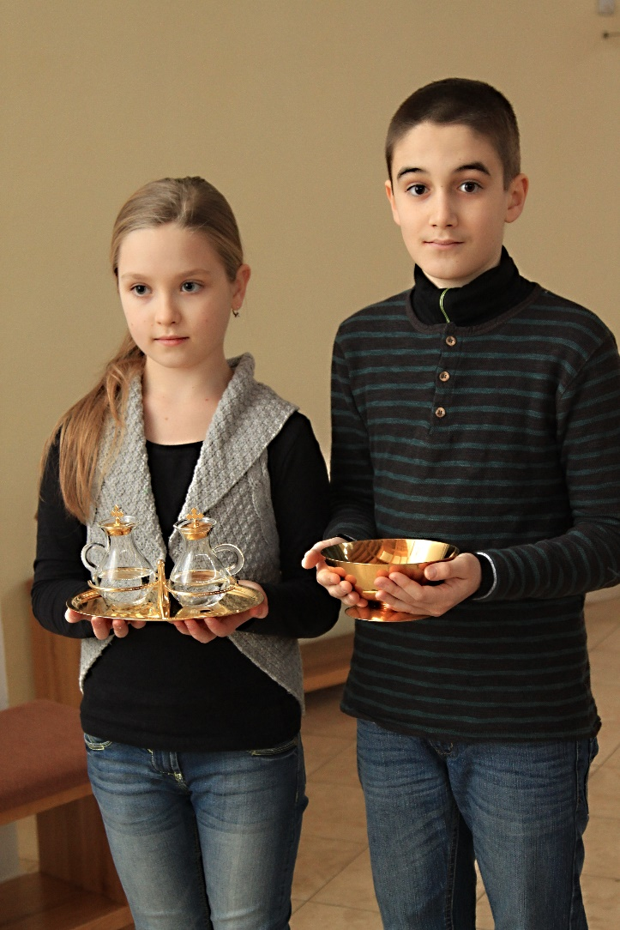
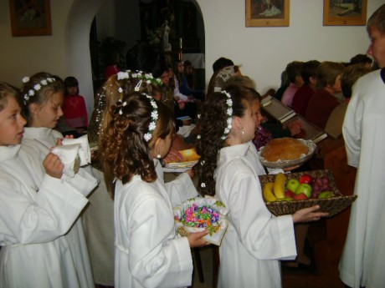
2. BOHOSLUŽBA OBETY
Obetné dary:
chlieb a víno
Prečo sa
prinášajú
obetné dary pri svätej omši?

Slide 17
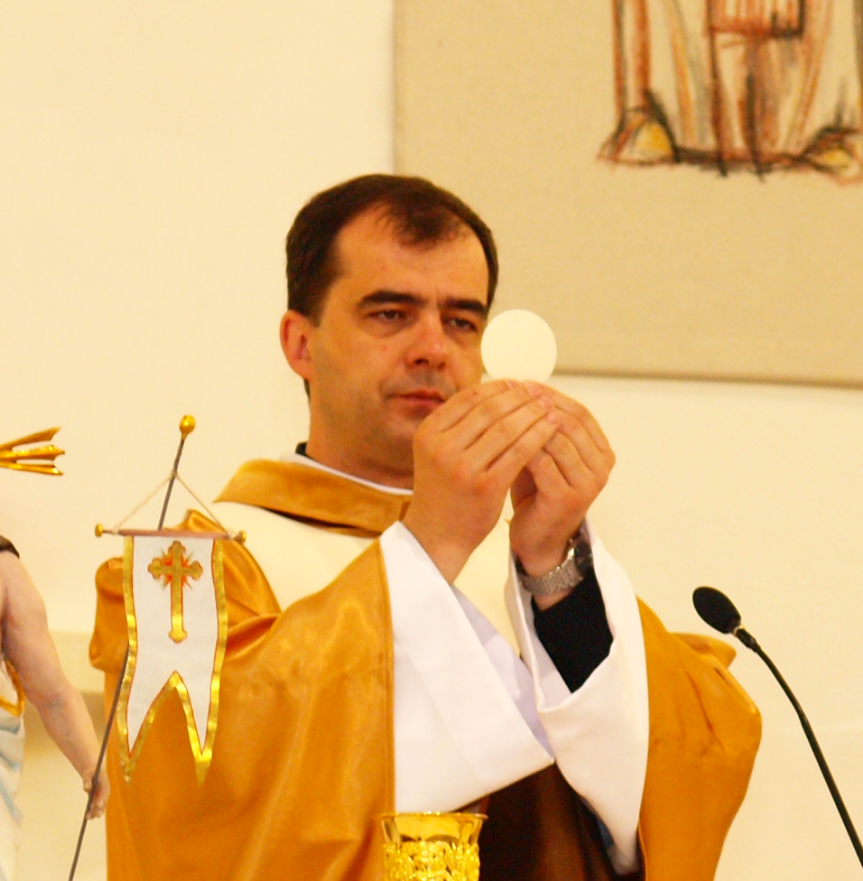
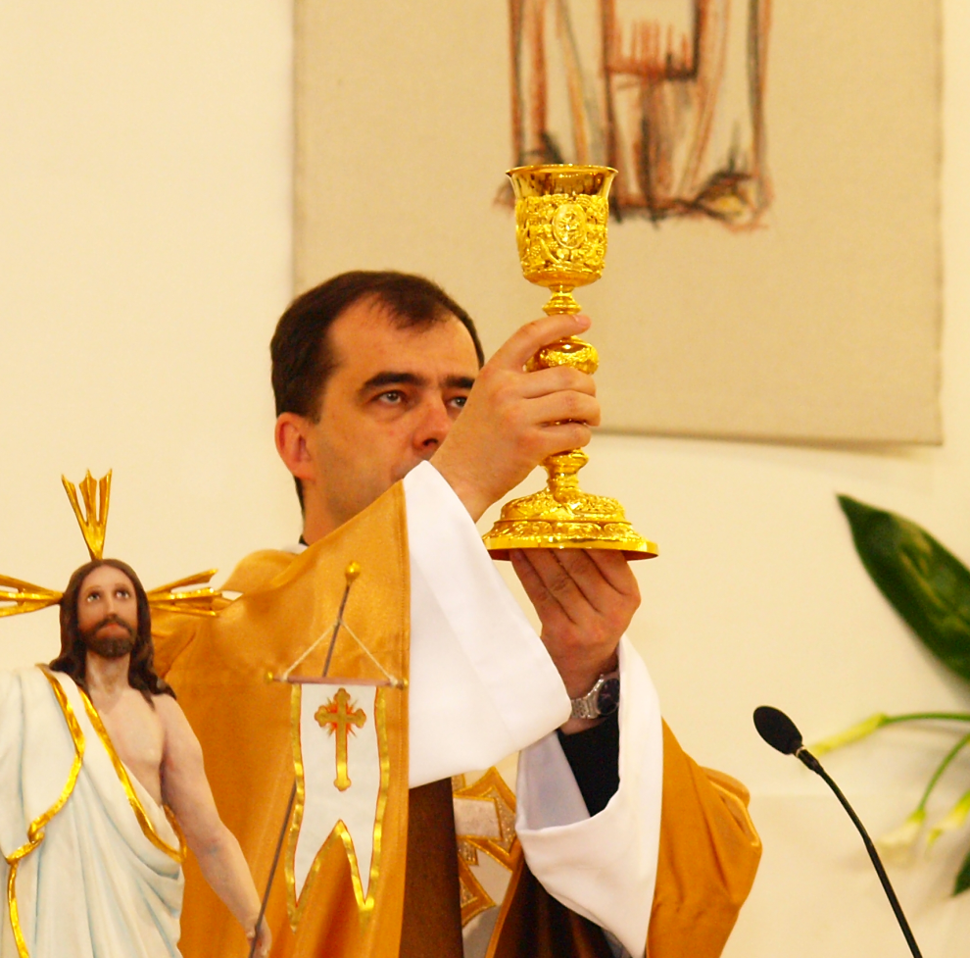
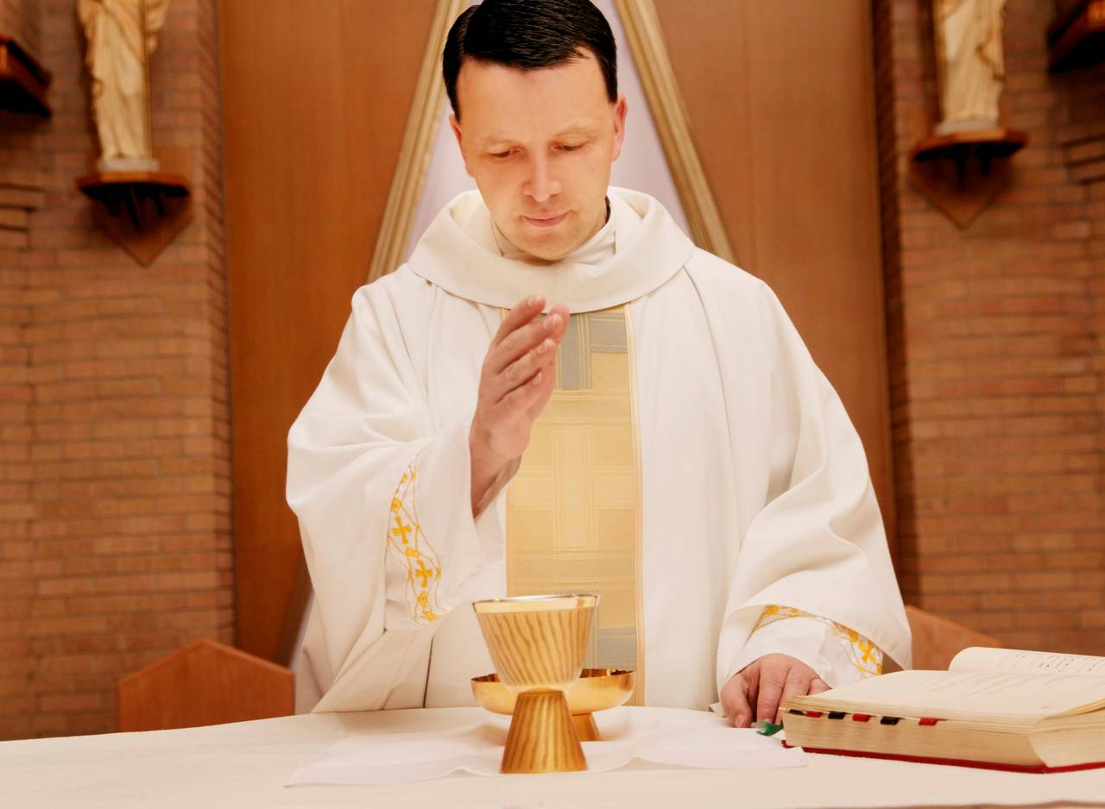
Vrchol svätej omše – Premenenie
Chlieb - Telo
Víno – Krv

Slide 18
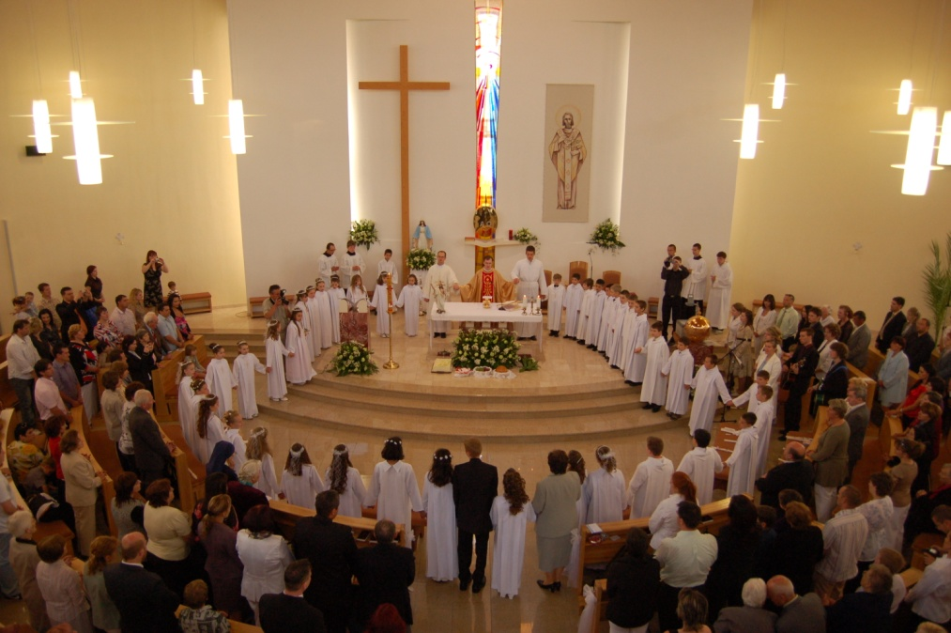
Otče náš
Znak pokoja
Prečo si podávame ruky pri svätej omši?
Pre seba a pre druhých chceme čisté srdce a preto hovoríme: „Pokoj a bratská láska nech je medzi nami.“

Slide 19
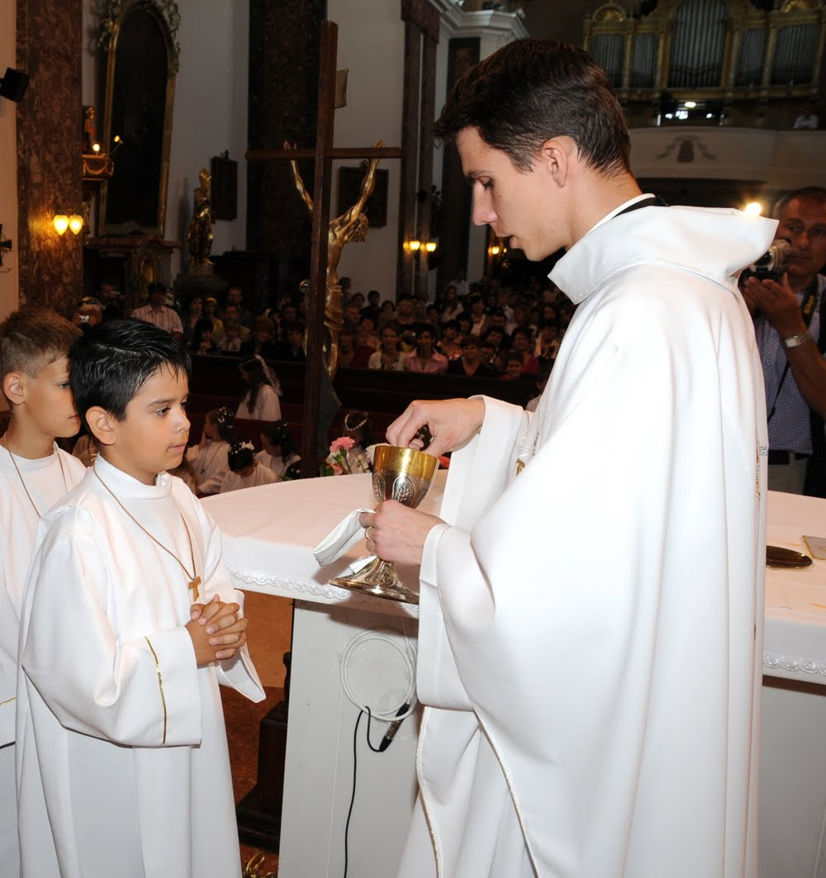
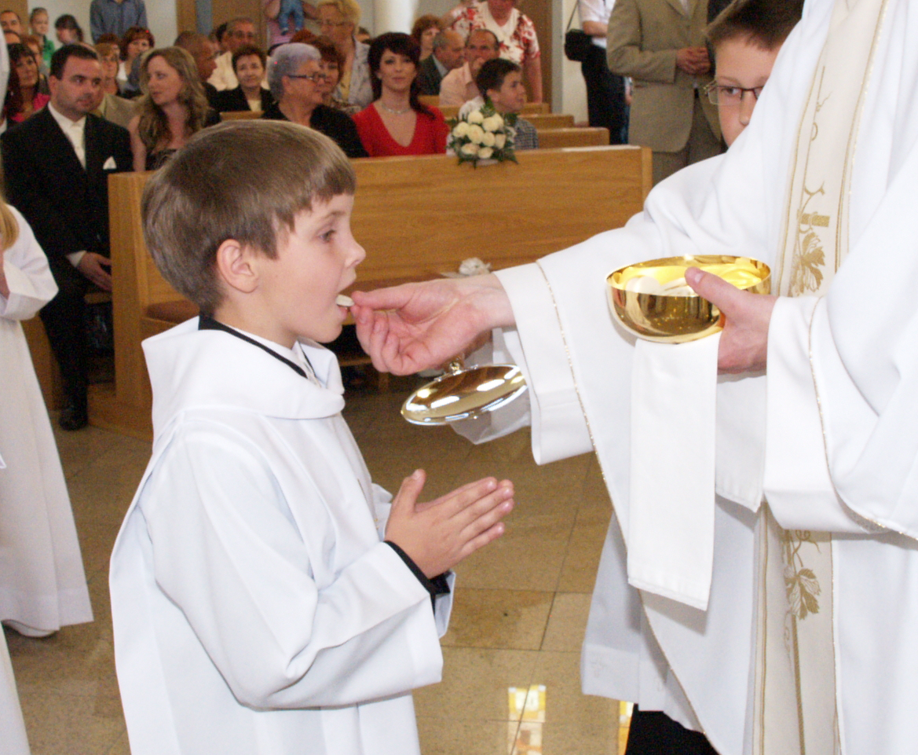
Sväté prijímanie
Slová kňaza: „Telo Kristovo“
Odpoviem: „Amen“

Slide 20
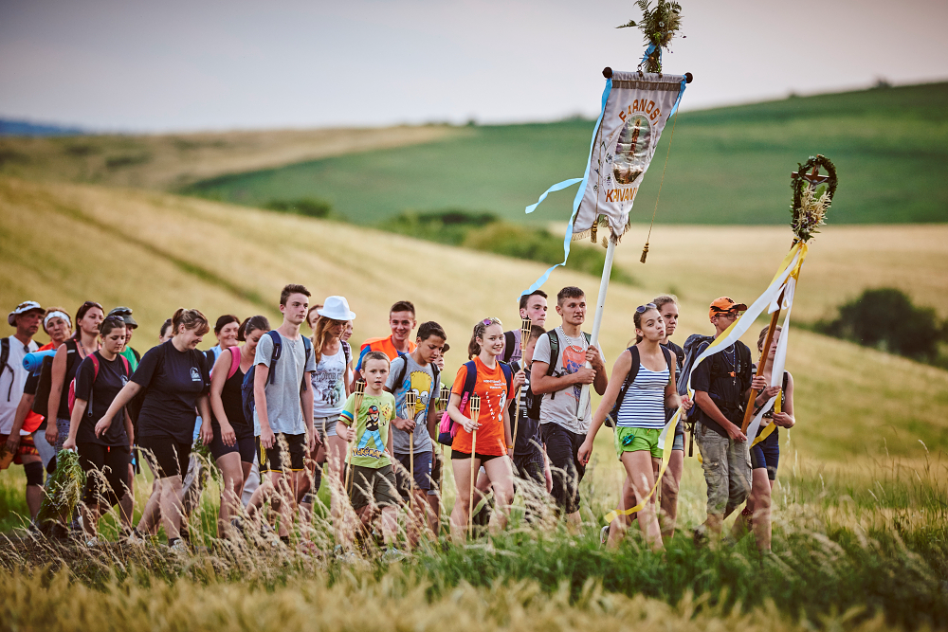
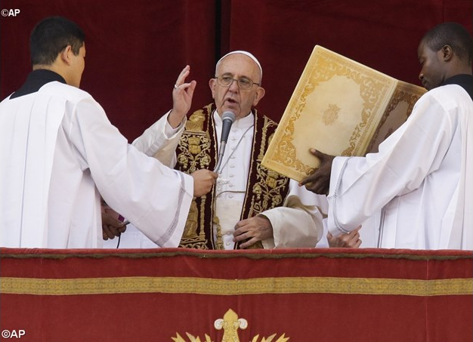
Záverečné obrady
Farské oznamy
Požehnanie
Poslanie – Iďte v mene Božom!

Slide 21
Tebe patrí chvála a sláva
pozdvihnime svoje ruky
a chváľme sväté meno.
Lebo Ty si Pán,
veľké veci robíš nám,
nikto nie je ako Ty,
nikto nie je ako Ty.
Tebe patrí chvála.

